Slide 1
A história do dinheiro
Capítulo #3
3.0 Introdução
3.1 Evolução desde a troca direta até às moedas modernas
3.1.1 Inconvenientes das primeiras formas de dinheiro
3.1.2 Desenvolvimento da cunhagem de moedas e do papel-moeda
3.1.3 Transição de dinheiro forte para dinheiro frágil
3.1.4 Do papel para o plástico
3.2 Moedas digitais

Slide 2
3.0 Introdução
A evolução do dinheiro não foi um processo intencional. Foi o próprio mercado que deu origem ao dinheiro. Não foi criado por governos. Surgiu ao longo do tempo, de forma espontânea.
Murray Rothbard

Slide 3
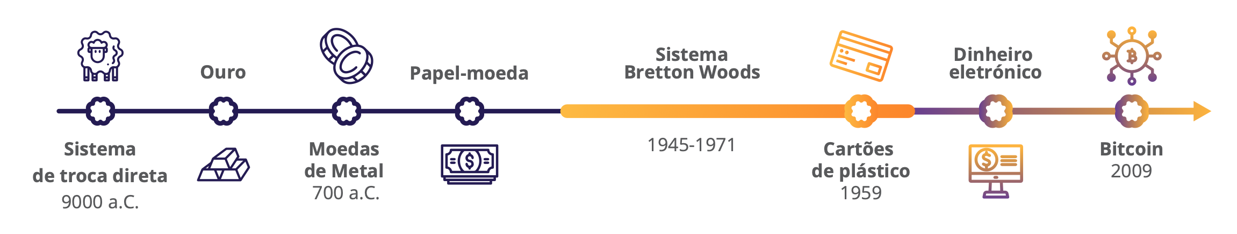
3.1 Evolução desde a troca direta até às moedas modernas

Slide 4
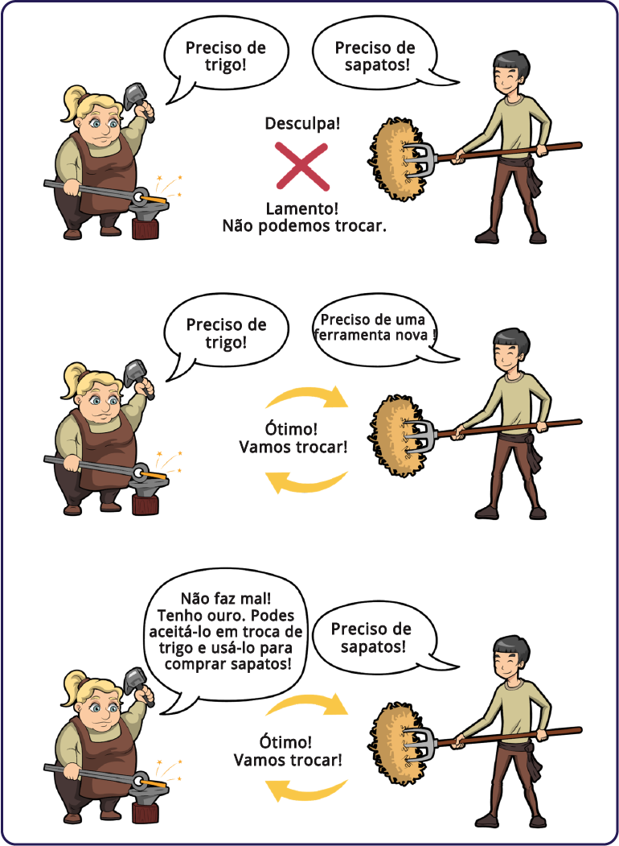
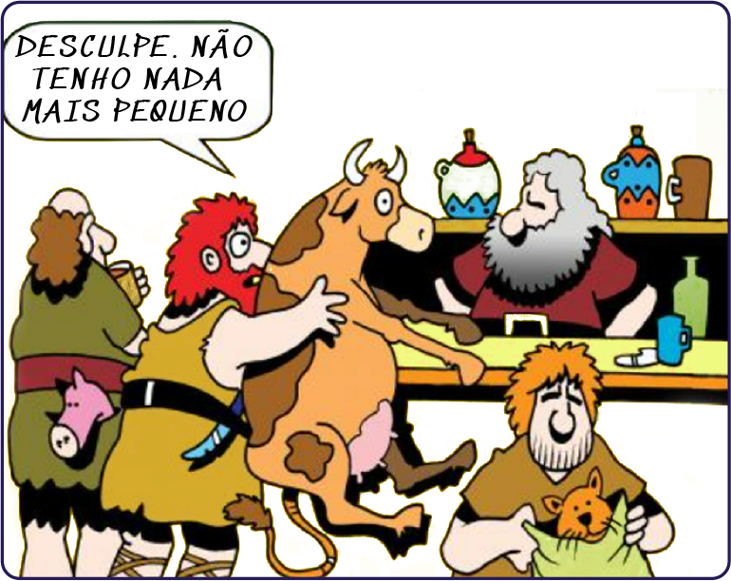
3.1.1 Inconvenientes das primeiras formas de dinheiro
Nas economias de troca direta, as pessoas fazem transações entre si, com base no valor relativo dos bens e serviços que têm para oferecer.
É necessária uma situação de dupla coincidência de vontades.

Slide 5

3.1.2 Desenvolvimento da cunhagem de moedas e do papel-moeda
Uma moeda-mercadoria é dinheiro feito de metais valiosos, como o ouro e a prata.
Ao longo da História, estes metais sempre foram usados como reserva de valor, meio de troca e, num passado distante, também como unidade de conta.
Tentativa de resolução
Utilização de recibos de papel como forma de dinheiro
Convenientes e fáceis de trocar
Representativos do ouro e outros metais valiosos, e podem ser convertidos nesses metais
Desvantagens
São pesadas e inconvenientes de transportar
É possível derreter moedas e criar novas com uma mistura de metais mais baratos

Slide 6

3.1.3 Transição de dinheiro forte para dinheiro frágil
01. População dependente dos bancos para armazenamento dos bens valiosos
05. Desvantagens desta centralização são o consumo irresponsável, o aumento das dívidas e a manipulação dos cidadãos por meio de incentivos económicos.
02. Os bancos começam a emitir mais recibos de papel do que o ouro que têm armazenado, permitindo-lhes criar mais dinheiro do que aquele que conseguem converter
05
01
04. Surgimento de bancos centrais e outras autoridades monetárias contribuiu para a centralização (ou controlo) do dinheiro, o que levou à emissão de moedas fiduciárias para apoiar o crescimento económico
04
02
03. Transição de um sistema de dinheiro forte (conversível em metais preciosos) para um sistema de dinheiro frágil (moedas fiduciárias que não representam bens físicos)
03

Slide 7
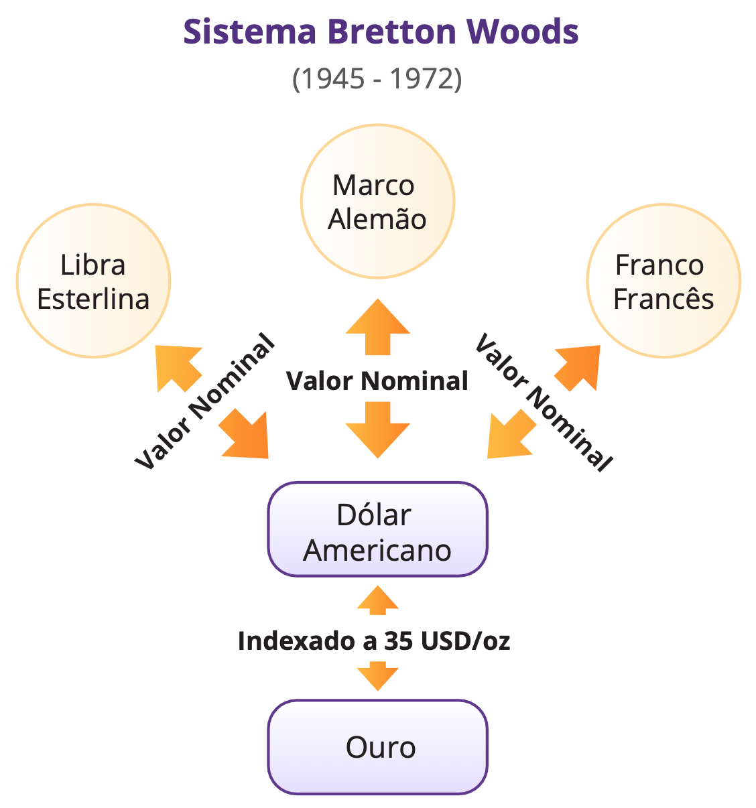
3.1.3 Transição de dinheiro forte para dinheiro frágil
Infelizmente, este sistema começou a desmoronar, o que resultou no Choque Nixon de 1971, no qual o governo dos Estados Unidos suspendeu a conversibilidade do dólar em ouro.
Este acontecimento marcou o fim do padrão ouro e deu início a um mundo movido pela criação e acumulação de dívida.

Slide 8
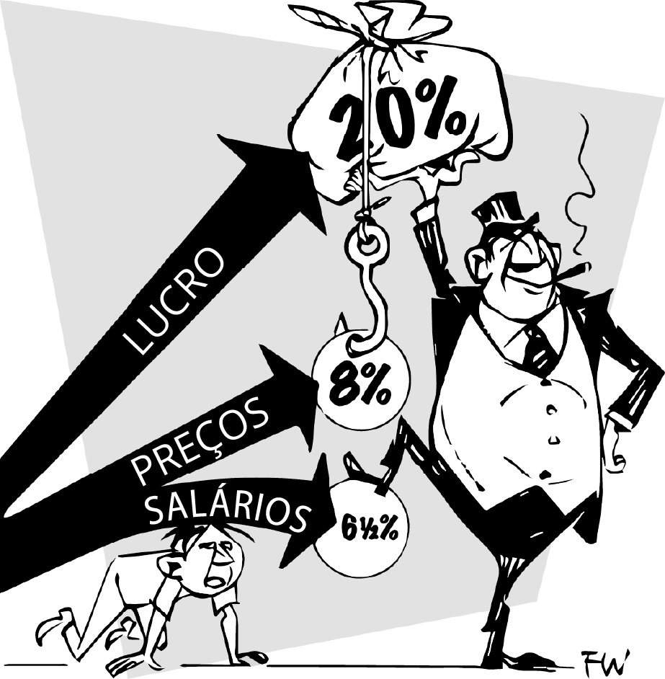
3.1.3 Transição de dinheiro forte para dinheiro frágil
Abuso da centralização
Aumento dos preços
Salários reais estagnados
Moedas enfraquecidas
Necessidade de gastar mais dinheiro para obter menos bens e serviços
É visível o impacto desta mudança na economia global, levando ao questionamento da estabilidade e fiabilidade das moedas fiduciárias.

Slide 9
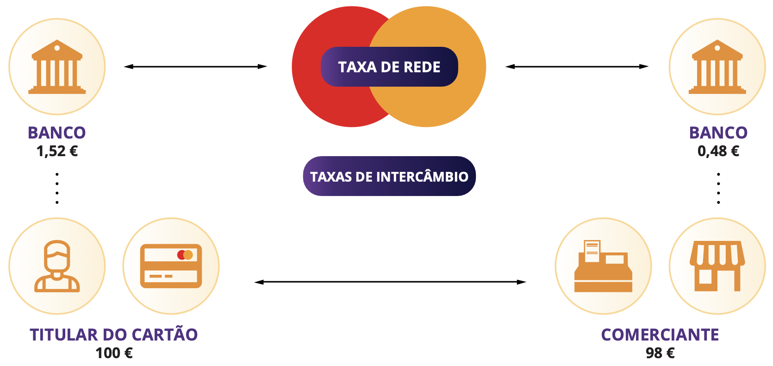
3.1.4 Do papel para o plástico

Slide 10

3.2 Moedas digitais
As moedas digitais, ao contrário das tradicionais, existem apenas em formato eletrónico.
São armazenadas e transferidas por meio de computadores e de softwares especiais.
As moedas que utilizamos atualmente estão a tornar-se cada vez mais digitais.
Apenas uma pequena percentagem da massa monetária atual existe na forma de moedas metálicas e notas de papel.

Slide 11


